Slide 1
FISKAR I VÅRA VATTEN
Av Ninni Byrestam HT-13

Slide 2
Vi målade fiskar i akvarell.
Vi läste faktatexter om våra fiskar.
Vi skrev tankekartor.
Vi skrev faktatexter utifrån våra tankekartor. Vi
skrev faktatexterna på dator. Faktatexterna och våra
bilder kommer att bli en bok.
Vi klistrade upp våra fiskar i ”rätt miljö”.
Vi redovisade vår fiskfakta för varandra i klassen.

Slide 3
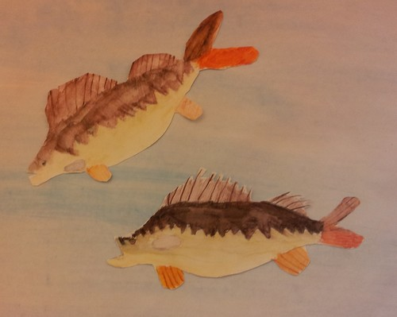
Abborrar lever i stim.
Det finns både stora
och små abborrar.

Slide 4
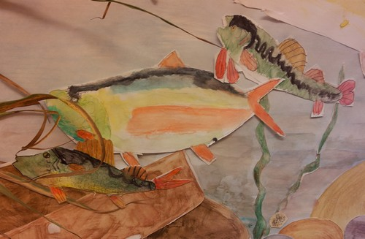
Abborrar och en id.

Slide 5
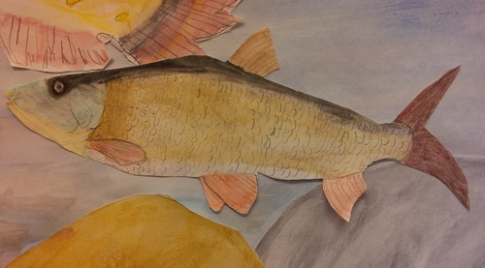
En id till. Visste ni att man kan göra id-bullar?

Slide 6
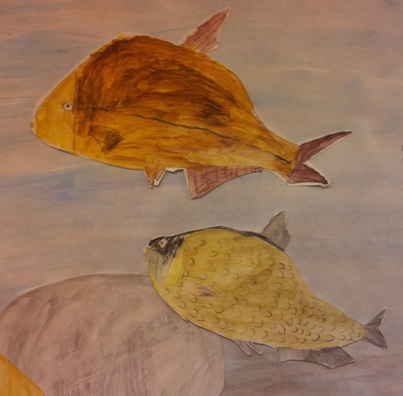
Braxen

Slide 7
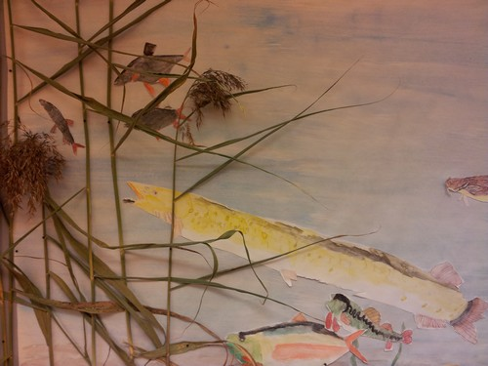
Gammelgädda på jakt.

Slide 8
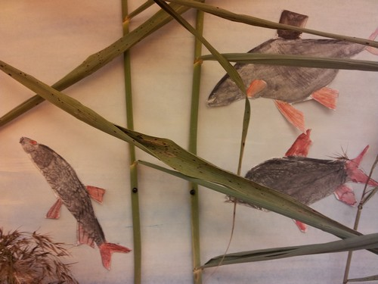
Mörten är gäddans vanligaste byte.

Slide 9
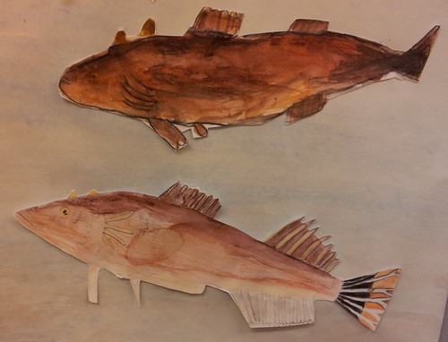
Hornsimpor

Slide 10
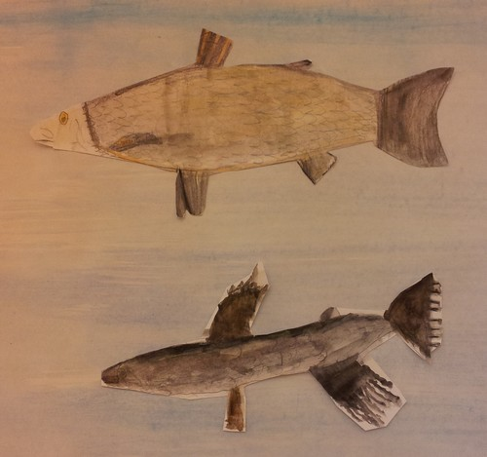
Sik

Slide 11
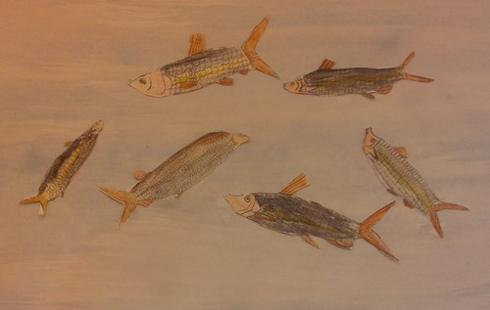
Strömmingen är en stimfisk.

Slide 12
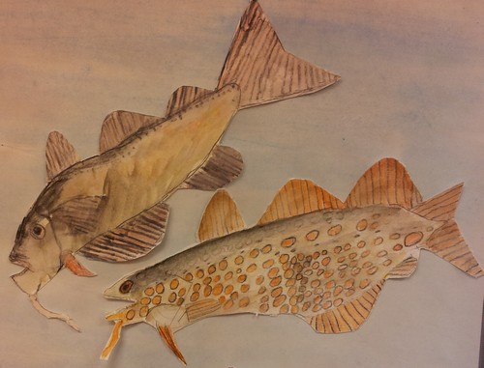
Torsken har tre ryggfenor och en skäggtöm.

Slide 13
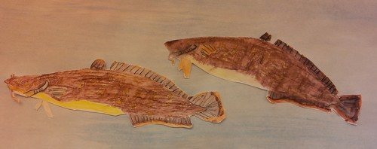
Laken är en hotad art.

Slide 14
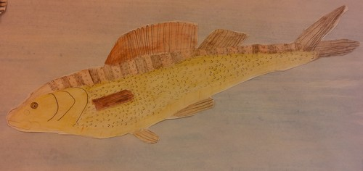
Gösen jagar på natten.
Gösen är en god matfisk.

Slide 15
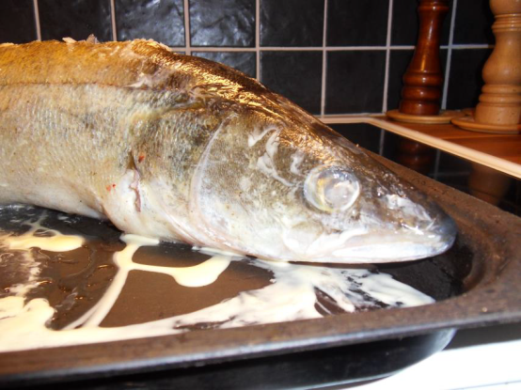
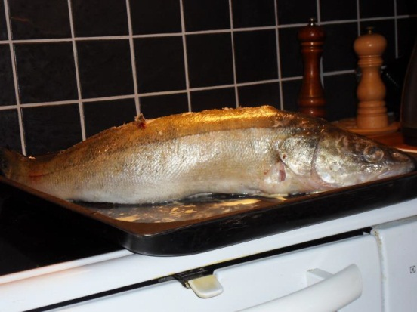
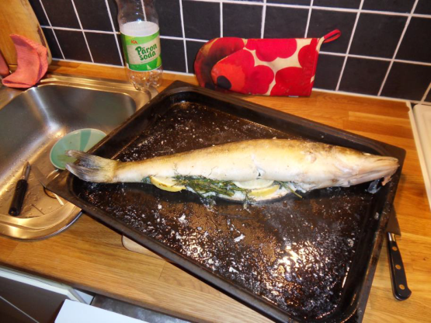
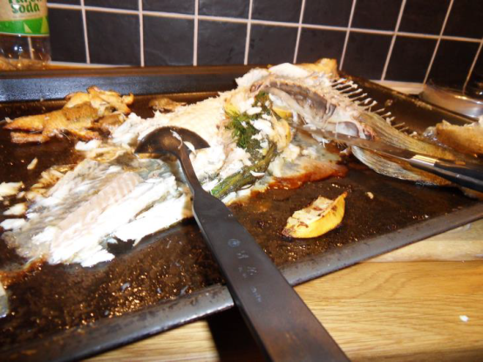
Sanningen om den uppätna gösen Av Elsa Wikström
Ska bli tillagad
Är tillagad
Är uppäten

Slide 16
